Slide 1
Varázsnégyzet Játék
Projekt bemutató

Slide 2
Csapattagok
Projektmenedzser:
Fejlesztők:
Molnár András
Nádas Tibor László

Slide 3
Csapatmunka tervezése
Rövid bemutatás a PAD (Projekt Alapító Dokumentum) alapján

Slide 4
Projekt témakör
A célja egy Varázsnégyzet nevű logikai projekt feladat elkészítése Python programozási nyelven.
A logikai feladat ötlete alapján egy olyan játék készült, mely során a játékosnak ki kell töltenie egy 6×6-os táblázat üres mezőit 1-től 6-ig terjedő számokkal úgy, hogy minden sorban, oszlopban és a színnel jelölt átlókban minden szám csak egyszer szerepelhet.
A program grafikus felhasználói felülettel rendelkezik, lehetőséget biztosít kitölteni táblázatot, a megoldást ellenőrizni. Ha nem sikerül megoldani akkor a helyes megoldást megtekinteni, valamint új játék indítására és a programból való kilépésre.

Slide 5
Részletes követelmények
A projekttel szemben támasztott követelmények:
A projekt határidőre, megfelelő minőségben kerüljön átadásra, teljeskörűen megfelelve az előzetesen meghatározott céloknak.
A program biztosítson stabil, hibamentes működést, amely képes a tábla grafikus megjelenítésére és a játékmenet támogatására.
A felhasználói felület tegye lehetővé a számok egyszerű bevitelét az üres mezőkbe, miközben a program automatikusan ellenőrzi, hogy megfelel e kritériumoknak.
A játékos számára biztosított legyen a helyes megoldás megtekintésének lehetősége.
A program tartalmazzon alapvető játékmenedzsment funkciókat, mint az új játék indítása és a programból való kilépés lehetősége.

Slide 6
Ütemterv és mérföldkövek
Projektindítás, tervezési szakasz : 2025.03.15
Előkészítési szakasz : 2025.03.16
Fejlesztési szakasz : 2025.03.18
Tesztelési szakasz : 2025.03.23
Projekt jóváhagyása és lezárása : 2025.03.26

Slide 7
Csapatszervezet
Projektirányító bizottság (PIB): Felügyelet és döntéshozatal
Projektvezető: Tervezés, koordináció és végrehajtás
Fejlesztők: A grafikus felhasználói felület (UI).
A játékadatok letárolása.
A játéklogika implementálása.
Megoldó algoritmus fejlesztése.
A játék tesztelése.

Slide 8
Csapatmunka kivitelezése
Feladatok kiosztása:
[nev] felelős a projekt teljes körű irányításáért, a célkitűzések eléréséért és a PAD elkészítéséért.
[Nádas Tibor] felelős az indítófájl -start.py- és a -main.py-ért mely meghívja a programmodulokat. A játék adatainak tárolása kezdő mátrix, mintázat mátrix, színek, szabályok -data.py- A játék teszteléséért, hibakeresésért és a visszajelzésekért.
[Molnár András] felelős a grafikus felhasználói felület (UI) megtervezéséért és megvalósításáért -ui.py- Segédfunkciók kiíratása, üzenetablakok megjelenítése -utils.py- a játéklogika implementálásáért, validációkért felelős -game.py- a megoldó algoritmus fejlesztése -solver.py-.

Slide 9
Gantt diagram

Slide 10
Nehézségek és kihívások
Csapatdinamika és Időmenedzsment problémák
Határidő:
A játék komplexitásának alapbecslése miatt az UI fejlesztése és a játéklogika megvalósítása több időt vett igénybe.
Maga az algoritmus helyes működésének megvalósítása időigényes feladat volt
A kód minőségének biztosítása, tesztelése és elkészítése több időt igényelt a tervezettnél.
Kommunikációs kihívások:
Nem mindig volt egyértelmű, ki felel egy-egy részfeladatért.
A tagok elérhetősége nehézkes volt. Kérdések és válaszok kicsit lassan történtek meg a csapattagok között.
Dokumentációs hiányosságok:
A projekt fejlesztése során az egyes kódmodulok nem rendelkeztek megfelelő dokumentációval, ami megnehezítette a csapattagok közötti együttműködést.

Slide 11
Nehézségek és kihívások
Fejlesztési szempontból felmerült technikai akadályok
UI kihívások:
A Tkinter grafikus könyvtár használata kezdetben nehézséget okozott a felhasználóbarát és esztétikus felület kialakításában.
Játéklogika bonyolultsága:
A megoldás ellenőrzésének és a játékszabályok megvalósításának komplexitása váratlan kihívásokat jelentett.
A játék szabályai szerint minden sorban, oszlopban és színnel jelölt átlóban minden számnak egyszer kell szerepelnie. Ez a szabály komplex ellenőrzési algoritmusokat igényel, folyamatosan figyelik a játékos által bevitt értékeket.
A szabályok megsértésének detektálása és visszajelzése a felhasználónak valós időben történik, ami növeli a program komplexitását.
A játékos által bevitt számok érvényesítése (csak 1-től 6-ig terjedő számok elfogadása) és az üres mezők kezelése bonyolult logikai feltételeket követel.
A játék aktívvá tétele, amely lehetővé teszi a számok beírását és azonnali ellenőrzését, szoros integrációt igényel az UI és a játéklogika között.
A végső megoldás helyességének ellenőrzése során minden sorra, oszlopra és átlóra vonatkozó szabályt külön kell vizsgálni. Ez a folyamat jelentős számítási kapacitást igényel.
A játék logikájában kulcsfontosságú a megfelelő adatszerkezetek kiválasztása. A mátrix ellenőrzésekor a generátor helyett listát vagy más megfelelő adatszerkezetet kellett használni. (attribute error)

Slide 12
Nehézségek és kihívások
Fejlesztési szempontból felmerült technikai akadályok
Algoritmus nehézségek:
Az algoritmus fejlesztése során több kihívással is szembesültem:
Átlók kezelése: A legnagyobb nehézséget az átlók helyes kezelése jelentette. A hagyományos sudoku szabályokon túl biztosítani kellett, hogy az átlókban (főátló és mellékátló) ne ismétlődjenek számok.
Mintázat mátrix értelmezése: A színes és nem színes mezők helyes értelmezése kulcsfontosságú volt. A minta mátrixban a 0 és 1 értékek jelzik, mely mezőkre vonatkoznak speciális szabályok.
Backtracking algoritmus finomhangolása: A visszalépéses (backtracking) algoritmus implementálása során figyelni kellett arra, hogy az algoritmus ne változtassa meg a kezdeti értékeket, és helyesen kezelje az összes szabályt.
Ellenőrzési logika: A biztonsagos_e(matrix, sor, oszlop, szam, mintazat) függvény helyes implementálása kritikus volt, különösen az átlók ellenőrzésénél, ahol több feltételnek is teljesülnie kellett egyszerre.
Tesztelési kihívások: A helyes működés ellenőrzése különböző kezdőállapotokkal időigényes folyamat volt, különösen a hibakeresés során.

Slide 13
Nehézségek és kihívások
A modularitás megvalósítása:
A moduláris felépítés célja a átláthatóság, karbantarthatóságának és újrafelhasználhatóságának biztosítása volt. Azonban ennek megvalósítása nem ment zökkenőmentesen.
1. Modulok közötti függőségek:
A game.py (játéklogika) és ui.py (felhasználói felület) modulok közötti szoros függőségek nehézkessé tették a modulok önálló tesztelését és karbantartását. Ennek megoldására egyértelműen interfészeket definiáltunk a modulok között.
Példa : A ui.py modul egyértelmű metódusokkal rendelkezik a játékállapot frissítésére, anélkül, hogy felborítaná a játéklogikát.
2. Modulok közötti kommunikáció:
Az egyes modulok eltérő adatstruktúrákat használtak, ami adatátviteli problémákat okozott. Az adatokat szabványosítottuk a Tkinter változókkal Var, IntVar számára az átadását, amely minden modul egyszerű kezelését biztosítja.

Slide 14
Nehézségek és kihívások
Programozói szempontból fontos tanulságok
Útvonalkezelés: A start.py és main.py fájlokban dinamikus útvonal beállításával biztosított, hogy a program különböző környezetekben is futtatható legyen.
Validáció: A game.py modulban implementált beviteli mező érvényesítésével biztosítottuk, hogy a felhasználó csak 1 és 6 közötti számokat adhat meg, elkerülve ezzel a hibás bemeneti értékeket.
Üzenetkezelés: Az utils.py modulban található create_message_window függvénnyel egyszerűen tudunk üzeneteket megjeleníteni a felhasználó számára, javítani a felhasználói élményt.
Modularitás: A program funkcióinak különálló modulokba szervezése (ui.py, game.py, data.py, utils.py) jelentősen növeli a kód olvashatóságát, karbantarthatóságát és újrafelhasználhatóságát.

Slide 15
Nehézségek és kihívások
Javaslatok
A jövőbeli projektek során nagyobb hangsúlyt kell fektetni a követelmény pontosabb meghatározására és a kezdeti tervezésre.
A csapattagok közötti kommunikációt javítani kell (pl. közös csevegő platform használható).
A kóddokumentálást folyamatosan végezni kell, és a kód minőségére nagyobb figyelmet kell fordítani.
A verziókezelő rendszert (GitHub) kell használni a változások követésére és a kód integrációjára.
A tesztelést már a fejlesztés korai szakaszában el kell kezdeni, hogy a hibákat minél hamarabb fel lehessen tárni.

Slide 16
Program bemutatása

Slide 17
- start.py: Elindítja a programot dinamikus útvonal beállítása hogy bárhonnan futtatható legyen.
Program fájlai:
- main.py: Inicializálja a játék felületét és meghívja a modulokat.
- modules/: Alkönyvtár a modulokhoz.
- game.py: A játék fő logikáját tartalmazza.
- ui.py: A grafikus felhasználói felületet kezeli a `GameUI` osztály segítségével.
- data.py: A játék adatait tárolja (kezdő mátrix, mintázat mátrix, színek, szabályok).
- utils.py: Segédfunkciókat tartalmaz (pl. üzenetablakok megjelenítése).
- solver.py: A játék megoldását végző algoritmus.
Programstruktúra

Slide 18
Előfeltételek a projekt az alábbi Python könyvtárakat használja:
- Tkinter (A Python alap telepítés része)
Használat
A játék elindítása után a következő lehetőségek állnak rendelkezésre:
- *Számok beírása:* Kattints az üres mezőkre és írd be a megfelelő számot (1-6).
- *Megoldás ellenőrzése:* Ellenőrizheted, hogy a táblázat helyesen van-e kitöltve.
- *Megoldás megtekintése:* A helyes megoldás megtekintése.
- *Új játék:* Új játék indítása a kezdőtáblával.
- *Kilépés:* Játékból való kilépés.
Programstruktúra

Slide 19
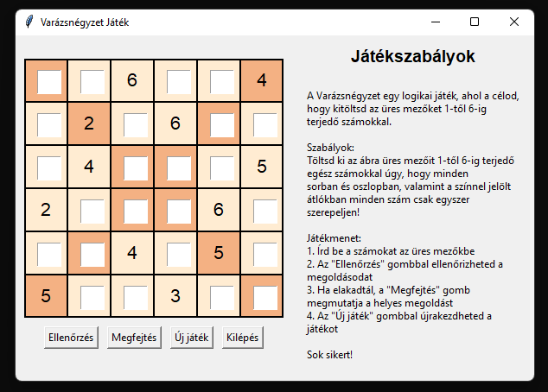
Program képek

Slide 20
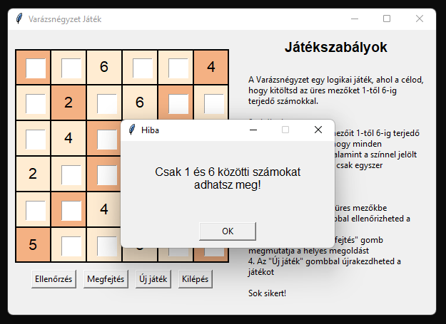
Program képek

Slide 21
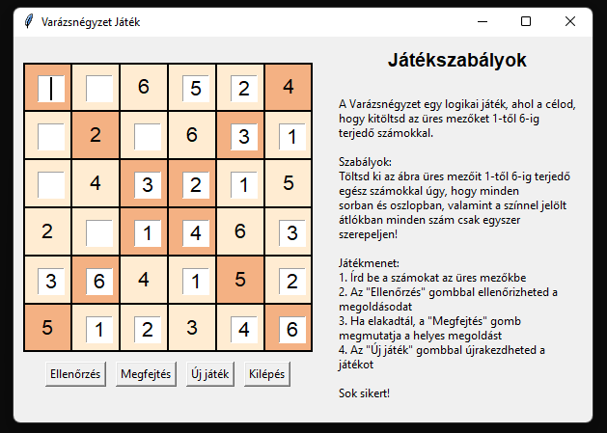
Program képek

Slide 22
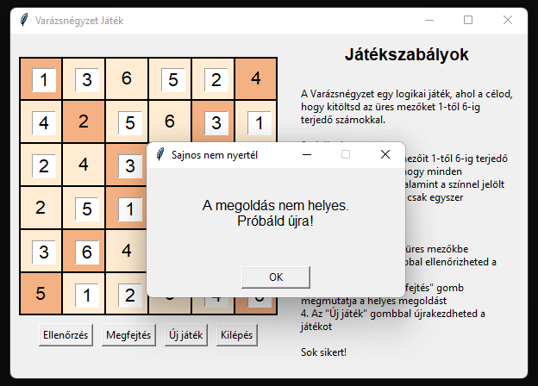
Program képek

Slide 23
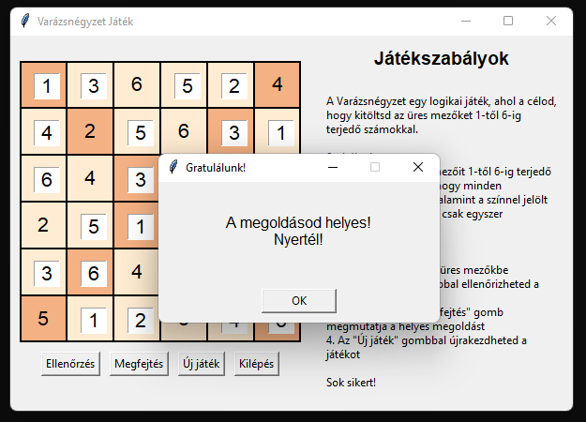
Program képek

Slide 24
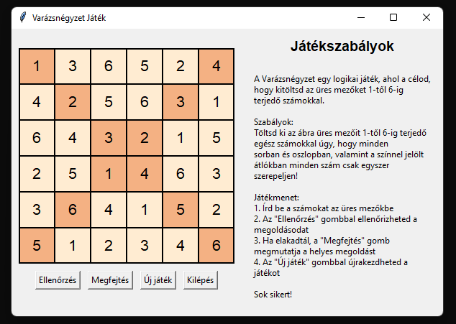
Program képek

Slide 25
Programkód bemutatása

Slide 26
Struktúra
A projekt a következő fájlstruktúrával rendelkezik:
- main.py
- start.py
- modules/
- game.py
- ui.py
- data.py
- solver.py
- utils.py
Ez a felépítés elősegíti a kód rendszerezett tagolását, ami növeli a program.
Kezelhetőségét könnyebb módosítani és frissíteni a kódot
Áttekinthetőségét egyszerűbb megérteni a program szerkezetét és működését
A moduláris szervezés révén a kód részei logikusan elkülönülnek, ami megkönnyíti a fejlesztői munkát és a program hosszú távú fenntartását.

Slide 27
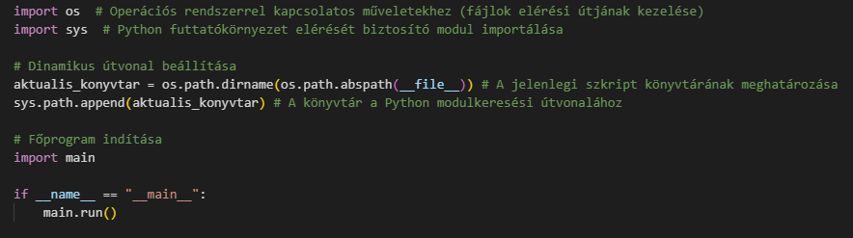
start.py
A start.py fájl a Varázsnégyzet játék indító szkriptje.
Ez a fájl kulcsfontosságú a program megfelelő indításához és a modulok helyes betöltéséhez, biztosítva a játék működését különböző környezetekben.
Notes:
Importálások
os: Az operációs rendszerrel kapcsolatos műveletekhez szükséges, például fájlok elérési útjának kezeléséhez.
sys: A Python futtatókörnyezet elérését biztosító modul, amely lehetővé teszi a modulkeresési útvonal módosítását.
Dinamikus útvonal beállítása
os.path.dirname(os.path.abspath(__file__)): Meghatározza a jelenlegi szkript könyvtárának abszolút elérési útját.
sys.path.append(aktualis_konyvtar): Hozzáadja ezt az útvonalat a Python modulkeresési útvonalához.
Ez a megoldás biztosítja, hogy a program megfelelően tudja importálni a szükséges modulokat, függetlenül attól, hogy honnan indítják el.
Főprogram importálása és indítása
import main: Importálja a fő programmodult (main.py).
if __name__ == "__main__":: Ellenőrzi, hogy a szkriptet közvetlenül futtatják-e (nem importálják).
main.run(): Meghívja a fő program run() függvényét, amely elindítja a játékot.
Jelentősége
Moduláris felépítés: A start.py elkülöníti az indítási logikát a fő programkódtól, ami javítja a kód szervezettségét.
Rugalmasság: Lehetővé teszi, hogy a játékot különböző környezetekből indítsák, anélkül, hogy problémák merülnének fel a modulok importálásával kapcsolatban.
Biztonság: Az if __name__ == "__main__": ellenőrzés biztosítja, hogy a játék csak akkor induljon el, ha a start.py fájlt közvetlenül futtatják, nem pedig importálják.
Könnyű karbantarthatóság: Ha változtatni kell az indítási folyamaton, azt egyszerűen meg lehet tenni ebben a fájlban, anélkül, hogy a fő programkódot kellene módosítani.

Slide 28
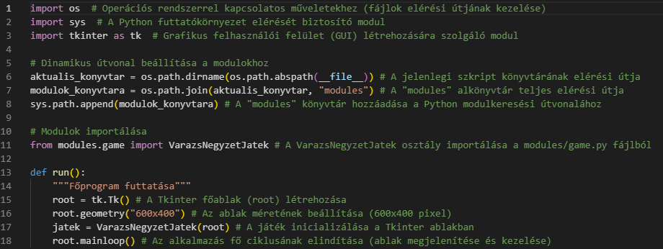
main.py
A main.py fájl a program fő belépési pontja. Tartalmazza a szükséges importálásokat és a run() függvényt, amely elindítja a játékot.
Importálja a szükséges modulokat
Beállítja a modulok elérési útját
Definiálja a run() függvényt, amely létrehozza a fő Tkinter ablakot és elindítja a játékot.

Slide 29
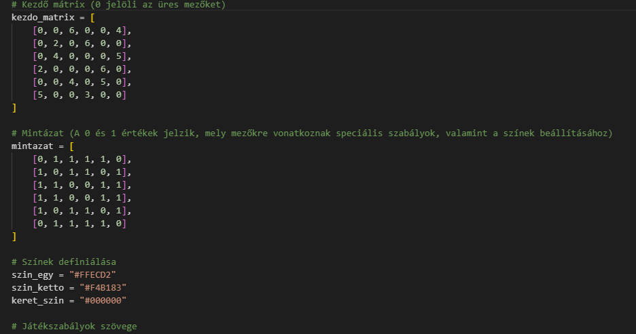
data.py
A data.py fájl a Varázsnégyzet játék alapvető adatait és beállításait tartalmazza.
Notes:
Központi szerepet játszik a játék konfigurációjában és a játékélmény meghatározásában. Az itt definiált adatok és beállítások befolyásolják a játék nehézségét, vizuális megjelenését és a játékosok számára nyújtott információkat. A fájl módosításával könnyen lehet változtatni a játék különböző aspektusain, például új kezdőállapotot létrehozni vagy a színsémát megváltoztatni.
Kezdő mátrix
Ez a mátrix reprezentálja a játék kezdőállapotát. A 0 értékek jelölik az üres mezőket, amelyeket a játékosnak kell kitöltenie. A nem nulla értékek a játék elején már megadott számokat jelölik, amelyeket a játékos nem módosíthat.
Mintázat mátrix
Ez a mátrix határozza meg a játéktábla speciális mintázatát. Az 1-es értékek jelölik azokat a mezőket, amelyekre különleges szabályok vonatkoznak (pl. átlók), míg a 0-ás értékek a normál mezőket jelölik. Ez a mintázat befolyásolja a játék vizuális megjelenítését és a megoldás ellenőrzését is.
Színek definiálása
Ezek a színkódok határozzák meg a játéktábla vizuális megjelenését:
szin_egy: A világosabb mezők színe (hexadecimális színkód)
szin_ketto: A sötétebb mezők színe (hexadecimális színkód)
keret_szin: A játéktábla keretének és a cellák körvonalainak színe (fekete)
Játékszabályok szövege
Ez a többsoros szöveg tartalmazza a játék szabályait és a játékmenet leírását. A szöveg a felhasználói felületen jelenik meg, hogy tájékoztassa a játékosokat a játék működéséről és céljáról.

Slide 30
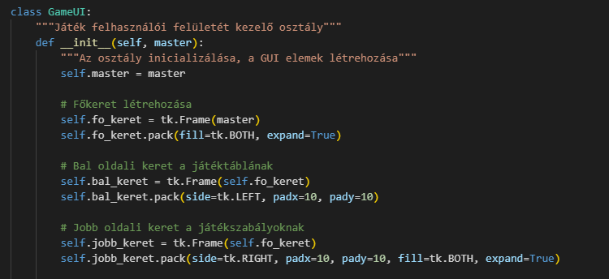
ui.py
Az ui.py tartalmazza a GameUI osztályt, amely felelős a játék grafikus felhasználói felületének kezeléséért.
Notes:
Molnár András vagyok, a projekt fejlesztője. Az alábbiakban bemutatom a fejlesztés során végzett munkám részleteit. Felelős voltam a grafikus felhasználói felület (UI) megtervezéséért és megvalósításáért, ideértve a segédfunkciók kiíratását és az üzenetablakok megjelenítését is. Emellett hozzám tartozott a játéklogika implementálása, a bevitt adatok validálása, valamint a megoldó algoritmus kidolgozása és fejlesztése.

Slide 31
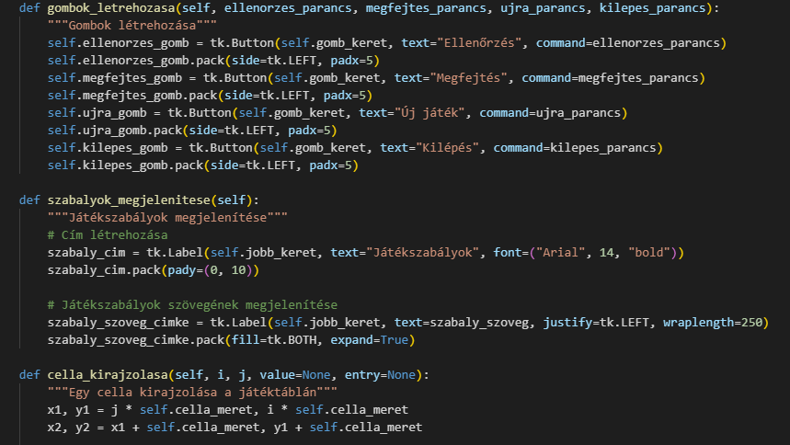
ui.py
Notes:
Integrálja a játék vizuális elemeit, beleértve a játéktáblát,
a gombokat és a játékszabályok megjelenítését.

Slide 32
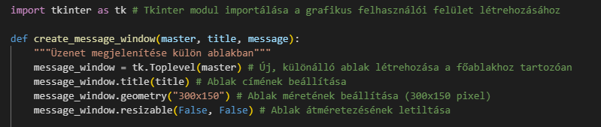
utils.py
Az utils.py a játék segédfüggvényeit tartalmazza, többek között a felhasználói visszajelzések, például hibaüzenetek és gratulációk megjelenítésére szolgáló funkciókat.
Notes:
A függvény rugalmas, mivel különböző üzenetekkel hívható meg, így a játék különböző pontjain felhasználható információk közlésére.

Slide 33
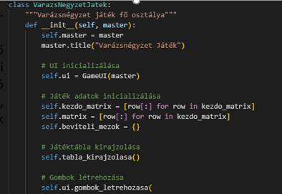
game.py
A game.py tartalmazza a játék fő logikáját. Ezért a VarazsNegyzetJatek osztály felelős.
Ez az osztály integrálja a játék különböző komponenseit, beleértve a felhasználói felületet, a játéklogikát és a megoldó algoritmust. Kezeli a felhasználói interakciókat, ellenőrzi a játékszabályokat, és biztosítja a játék folyamatos működését.

Slide 34
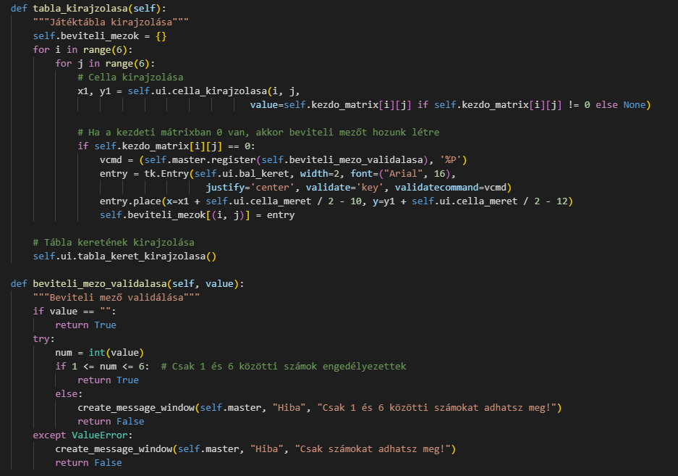
game.py
Notes:
Kirajzolja a játéktáblát Létrehozza a beviteli mezőket az üres cellákhoz
Ellenőrzi, hogy a bevitt érték érvényes-e (1 és 6 közötti szám)
Hibaüzenetet jelenít meg, ha érvénytelen a bevitt érték

Slide 35
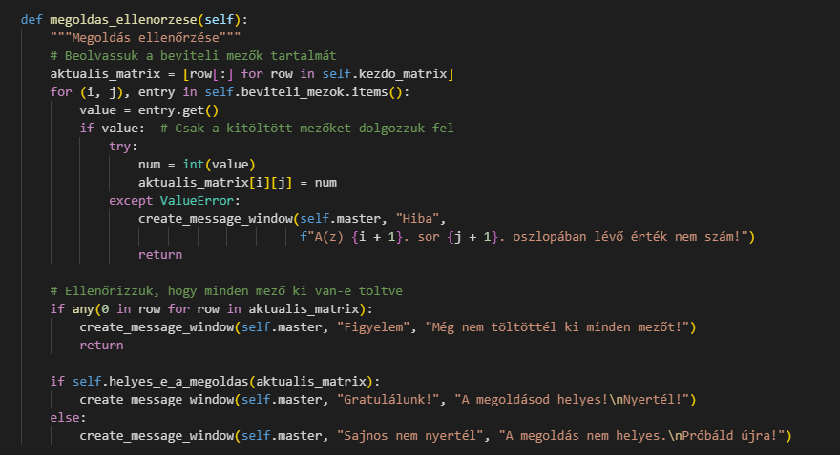
game.py
Notes:
Ellenőrzi a játékos által megadott megoldást.
Összehasonlítja az aktuális mátrixot a helyes megoldással.
Üzenetet jelenít meg a játékosnak ennek eredményéről.

Slide 36
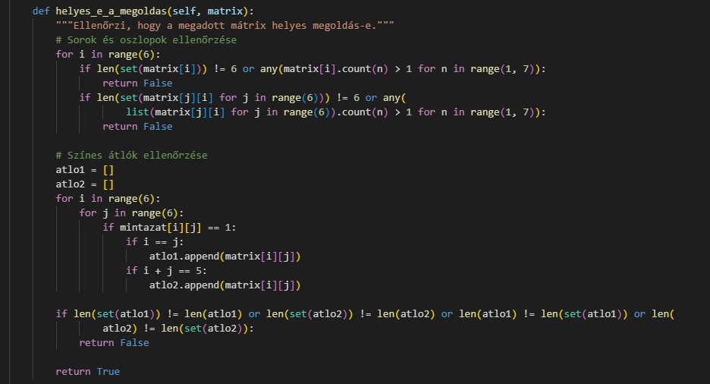
game.py
Notes:
Ellenőrzi, hogy a megadott mátrix helyes megoldás-e. Vizsgálja a sorokat, oszlopokat és átlókat a játékszabályok szerint.

Slide 37
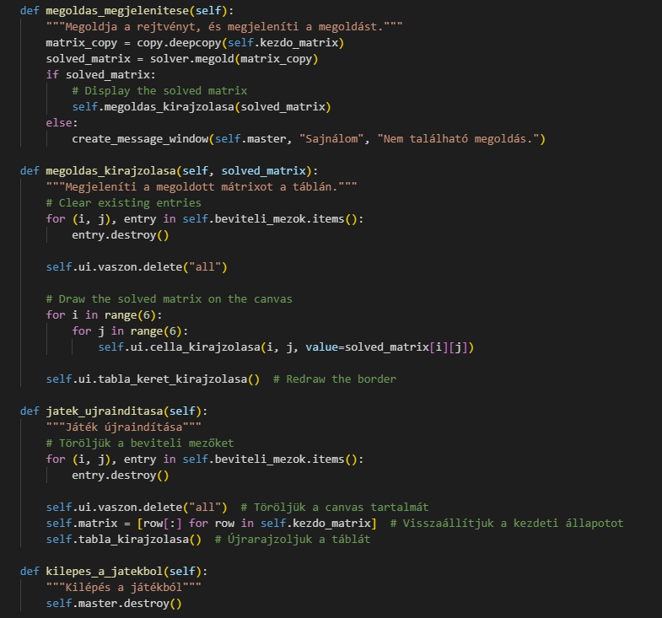
game.py
Notes:
Megjeleníti a helyes megoldást a játéktáblán
Használja a solver modult a megoldás számításához

Slide 38
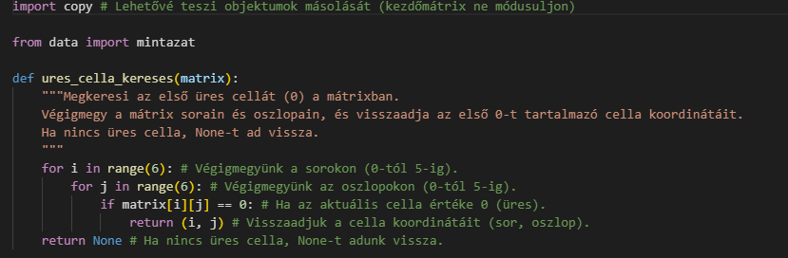
solver.py
A solver.py tartalmazza a játék megoldó algoritmusát.

Slide 39
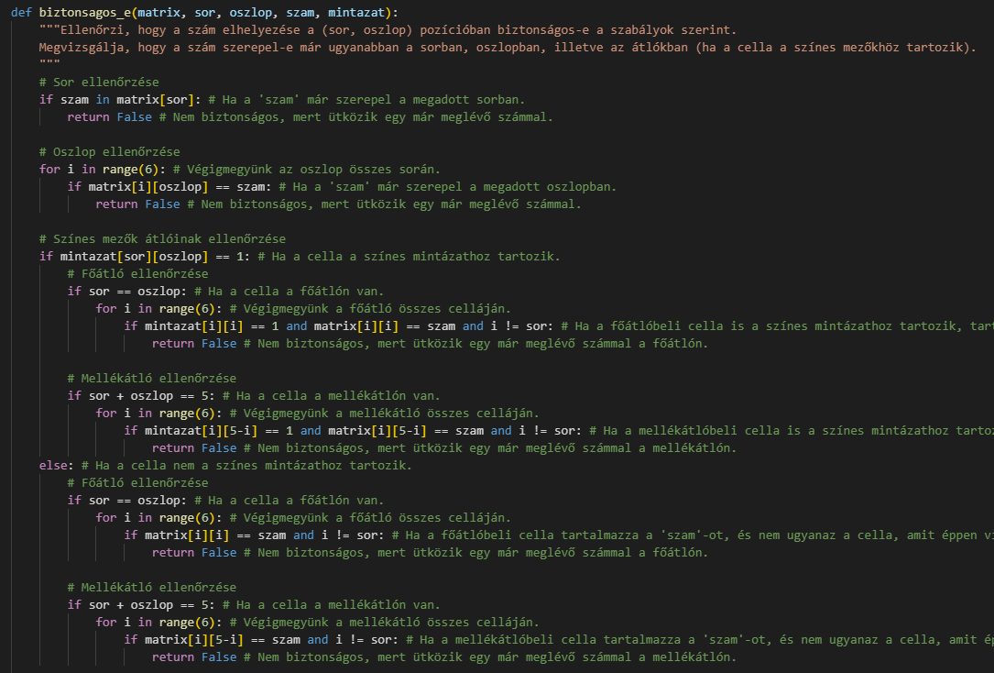
solver.py
Notes:
A biztonsagos-e függvény ellenőrzi, hogy egy adott szám elhelyezhető-e egy adott cellában.
Ellenőrzi a sort, oszlopot és az átlókat
Figyelembe veszi a mintázat mátrixot a színes mezők azonosításához.

Slide 40
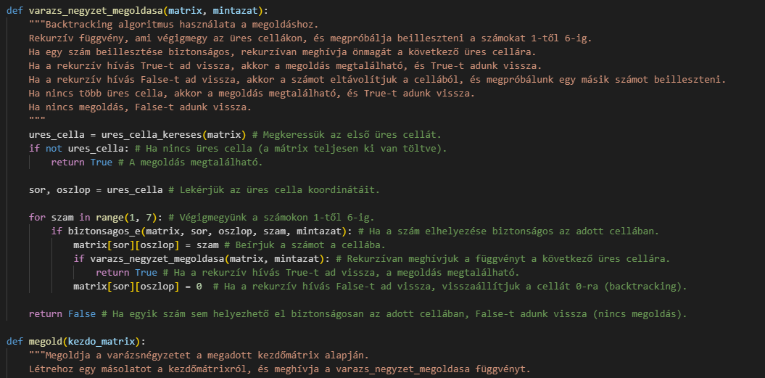
solver.py
Notes:
A backtracking algoritmus rekurzívan próbálja kitölteni az üres cellákat
Megkeresi az első üres cellát
Megpróbálja beilleszteni a számokat 1-től 6-ig
Ha egy szám beillesztése biztonságos, rekurzívan meghívja önmagát a következő üres cellára
Ha nincs megoldás, visszalép és új számot próbál
A mintázat mátrix segít azonosítani a speciális szabályokkal rendelkező átlók cellákat.

